Slide 1

Les 8
11 januari 2024

Slide 2
Huiskamermededelingen
Morgen inhaalles 11-13, lokaal C1
Activiteitenlijst:
Masterclass literair vertalen (januari en/of februari)
Tweede deel van deze cursus: prof. Mia Ratinckx (KU Leuven) in maart
4-8 maart: bezoek in Trieste van de studenten van CVO Encora, Antwerpen.
Notes:
CVO = centrum voor volwassenonderwijs

Slide 3
Taalgebruik
Wanneer gebruik je ‘gerundio’ in het Italiaans?
Il gerundio presente, che è un tempo semplice e che si usa per descrivere azioni contemporanee a quelle della principale:
  Gianni è intervenuto nel dibattito sapendo di cosa parlava;
  Partendo si è dimenticato di dare da mangiare al gatto.
Non si usa il gerundio quando il soggetto è diverso dal soggetto della frase reggente. Esempio: non sopporto i ritardatari, mancando di rispetto

Slide 4
Taalgebruik
Wanneer gebruik je ‘imperfetto’ in het Italiaans?
  Per esprimere abitudini del passato (con espressioni come “da bambino, l’anno scorso, da giovane, quando ero…“) - Da bambino faceva spesso arrabbiare i suoi genitori.
  Per descrizioni nel passato – La ragazza aveva i capelli neri e gli occhi scuri e indossava i pantaloni
  Per esprimere azioni in svolgimento nel passato interrotte da altre - Mentre andavo all’università, ho incontrato Luca.

Slide 5

En in het Nederlands?

Slide 6
Hoe doe je de revisie van een vertaling?
KWALITEITSCRITERIA (1-5) – International Organization for Standardization
Nauwkeurigheid
Volledigheid
Terminologische samenhang
Stijl (register)
Grammatica, spelling en interpunctie
Vloeiendheid
Layout
Algemene indruk

Slide 7
Voor het eerst is er een vaccin tegen RSV, dat luchtweginfecties veroorzaakt. Maar voor 206,30 euro per prikje is er weinig appetijt.
Introduzione del primo vaccino contro l’RSV, causa di molteplici infezioni respiratorie. Ma 206,30 euro per un’iniezione, ne placano l’appetito.
Nasce un vaccino contro il VRS, il virus che provoca infezioni respiratorie. Ma il prezzo di 206,30 euro a iniezione non è un buon incentivo.
Per la prima volta è disponibile un vaccino contro il VRS, ma il prezzo di 206,30 euro a iniezione fa perdere l’interesse
È disponibile il primo vaccino contro l’RSV, responsabile delle infezioni alle vie respiratorie. Ma il costo di €203.6 a iniezione lo rende tutt'altro che appetibile.
Arriva il vaccino contro il VRS, l’agente virale a causa di molte malattie respiratorie. Per 206,30 euro a dose però non fa successo.
Per la prima volta c’è un vaccino contro il RSV (il virus respiratorio sinciziale) il che causa infezioni respiratorie. Per 206,30 euro a puntura però non c’è tanta richiesta.
Per la prima volta esiste un vaccino contro il virus RSV che causa infezioni respiratorie, ma i 206,30 euro a puntura lo rendono poco appetibile.
Per la prima volta è stato creato un vaccino contro l’RSV, causa di infezioni alle vie aeree, ma la gente non ha molta voglia di spendere 206 euro e 30 centesimi per una puntura.

Slide 8
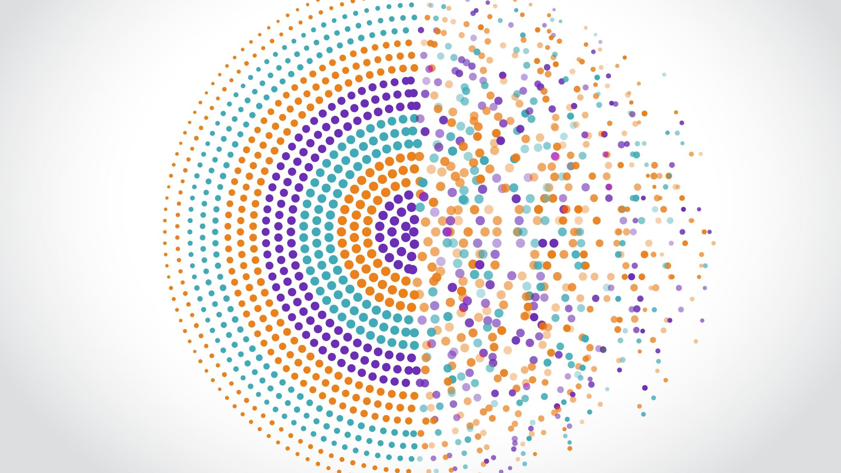
Jullie revisie

Slide 9
Niemand ontsnapt er dezer dagen aan: overal wordt gesnotterd en gehoest. Er zijn heel wat mogelijke daders van die veelvuldige luchtweginfecties: corona, griep, een verkoudheidsvirus, een bacteriële infectie zoals pneumokokken. Maar de belangrijkste veroorzaker van ziekenhuisopnames voor acute luchtweginfecties luistert naar de naam RSV – voluit respiratoir syncytieel virus, zo blijkt uit de jongste cijfers van Sciensano.
In questi giorni, nessuno riesce a sfuggirgli: ovunque si sentono starnuti e colpi di tosse. Più di uno è sospettato come possibile responsabile di queste frequenti infezioni respiratorie: il Covid, l’influenza, un virus del raffreddore, un’infezione batterica come lo pneumococco. Tuttavia, la causa più importante di tutti i ricoveri ospedalieri per infezioni respiratorie gravi risponde al nome di RSV (Virus respiratorio sinciziale), secondo gli ultimi dati di Sciensano.

Slide 10
RSV wordt traditioneel gezien als een bedreiging voor jonge kinderen, maar het virus treft ook heel wat ouderen. Isabel Leroux-Roels, professor vaccinologie aan UZ Gent, schat dat jaarlijks 20.000 Europese 60-plussers aan de gevolgen van een RSV-besmetting sterven. In België zouden jaarlijks 3.300 65-plussers met RSV in het ziekenhuis opgenomen worden.
Goed nieuws is dat er voor het eerst een vaccin op de markt is. De ontwikkeling daarvan heeft lang geduurd. Al in de jaren 60 leek een doorbraak in de maak, maar kinderen die het geïnactiveerde virus kregen, werden na een RSV-infectie net zieker. Twee jonge kinderen stierven, waardoor het onderzoek jaren vertraging opliep.
L’RSV viene visto, di solito, come una minaccia per i bambini, ma colpisce anche gli anziani. Isabel Leroux-Roels, professoressa di vaccinologia presso l'UZ Gent, stima che ogni anno 20.000 over 60 europei muoiono a causa degli effetti del contagio di RSV. In Belgio, 3300 over 65 con l’RSV vengono ricoverati ogni anno.
La buona notizia è l’introduzione nel mercato di un primo vaccino, il cui sviluppo ha richiesto molto tempo. Negli anni '60, sembrava che si stesse facendo un passo avanti, ma i bambini a cui veniva somministrato il virus inattivato si ammalavano sempre di più dopo un'infezione da RSV. Due bambini sono morti, ritardando la ricerca per anni.

Slide 11
Meteen twee vaccins
Tot er dit jaar meteen twee vaccins goedgekeurd werden. Dat van GSK, dat in België gemaakt wordt, is bij ons al op de markt. Het vaccin van Pfizer wordt begin volgend jaar verwacht en ook het vaccin van Moderna komt eraan. Twee andere producenten trokken zich dit jaar terug omdat hun vaccin de hoge verwachtingen niet kon inlossen.
De eerste vaccins blijken prima te werken, wat de lat voor anderen hoog legt. Dat van GSK, bijvoorbeeld, leidt in de eerste maanden bij gevaccineerden tot 83 procent minder luchtweginfecties door RSV en 94 procent minder ernstige gevallen. “Het vaccin werkt goed en is veilig”, zegt Leroux-Roels, die mee het klinisch onderzoek heeft gevoerd.
Direttamente due vaccini
Dopo tanto tempo quest’anno sono stati approvati direttamente due vaccini. Quello della GSK, prodotto in Belgio, è già in commercio in questo paese. Il vaccino della Pfizer è previsto in arrivo per l’inizio del 2024, così come quello Moderna. Altri due produttori si sono ritirati quest’anno perché i loro vaccini non hanno tenuto testa alle alte aspettative.
I primi vaccini sembravano funzionare bene, cosa che ha alzato le aspettative sugli altri. Quello della GSK ad esempio ha ridotto nei primi mesi le infezioni alle vie respiratorie causate dall’RSV del 83% e i casi gravi del 94% .

Slide 12
Het Europees Geneesmiddelenagentschap (EMA) keurde beide vaccins goed voor 60-plussers – de doelgroep die onderzocht werd in de klinische proef.
Maar een brede vaccinatiecampagne werd in ons land nog niet uitgerold. De Hoge Gezondheidsraad stelde in september dat het vaccin weliswaar op individuele basis aangeboden kan worden aan oudere patiënten met minstens één risicofactor. Maar de Raad adviseert nog geen systematische vaccinatie omdat nog te weinig gegevens bekend zijn. De meest kwetsbare ouderen zaten niet in de eerste studies.
L’EMA, l’Agenzia europea per i medicinali, ha esaminato entrambi i prodotti destinati agli over 60 ovvero il target sul quale è stato svolto il test.
In Belgio però non è stata ancora svolta una buona campagna vaccinale. Il Consiglio Superiore della Sanità (De Hoge Gezondheidsraad) ha dichiarato a settembre che, sebbene con almeno un fattore di rischio, il vaccino può essere offerto a tutti i pazienti anche quelli più anziani.

